Slide 1
ΗΛΕΚΤΡΙΚΟ ΦΟΡΤΙΟ
Το ηλεκτρικό φορτίο …είναι μια ιδιότητα που έχουν κάποια (όχι όλα) υλικά σώματα
Όποιο σώμα έχει ηλεκτρικό φορτίο μπορεί να ασκήσει ηλεκτρική δύναμη αλλά και να δεχτεί ηλεκτρική δύναμη……..
Υπάρχουν δύο είδη ηλεκτρικού φορτίου :
Το αρνητικό ηλεκτρικό φορτίο (συμβολίζεται με -)
-
Το θετικό ηλεκτρικό φορτίο (συμβολίζεται με +)
+
Το τι ακριβώς είναι το ηλεκτρικό φορτίο δεν το γνωρίζουμε……..

Slide 2
+
Τα σώματα που έχουν Θετικό ηλεκτρικό φορτίο λέμε ότι είναι είναι θετικά φορτισμένα
-
Τα σώματα που έχουν αρνητικό ηλεκτρικό φορτίο λέμε ότι είναι αρνητικά φορτισμένα
Αφόρτιστα (ηλεκτρικά ουδέτερα) σώματα είναι αυτά που δεν έχουν ηλεκτρικό φορτίο, δεν έχουν ούτε θετικό ούτε αρνητικό ηλεκτρικό φορτίο.

Slide 3
ΗΛΕΚΤΡΙΚΗ ΔΥΝΑΜΗ F
-
F
-
F
+
+
F
F
+
F
-
F

Slide 4
Μία τελεία
Μια τελεία αποτελείται από πολλά εκατομμύρια άτομα……

Slide 5
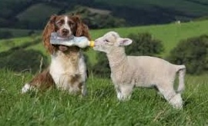
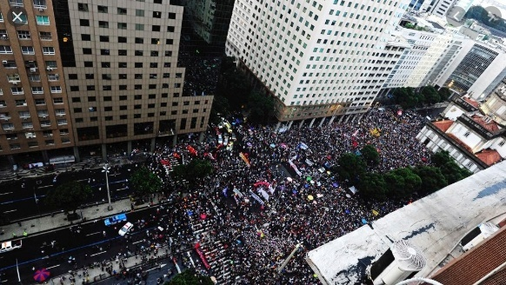
Τα υλικά σώματα που βλέπουμε γύρω μας αποτελούνται από άτομα και ιόντα*
*Τα ιόντα μοιάζουν με τα άτομα … εξηγώ παρακάτω τι ακριβώς είναι τα ιόντα

Slide 6
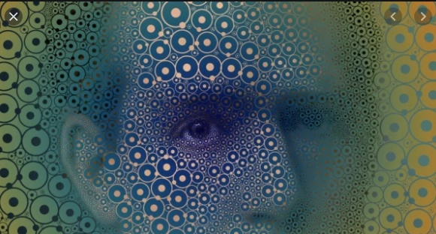
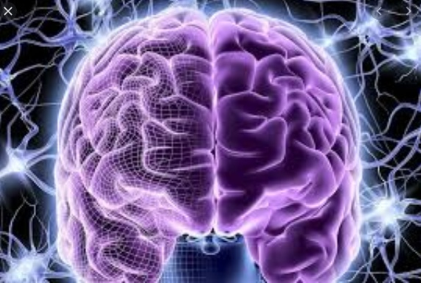
Οι επιστήμονες έχουν υπολογίσει ότι το ανθρώπινο κεφάλι αποτελείται από περίπου 900.000.000.000.000.000.000.000.000 άτομα ή σε συντομογραφία 9x 10²⁶ άτομα

Slide 7
Δομή ατόμου
…όμως πως είναι ένα άτομο, από τι αποτελείται;

Slide 8
=νετρόνιο που δεν έχει ηλεκτρικό φορτίο, άρα είναι ηλεκτρικά ουδέτερο (αφόρτιστο).
Ένα άτομο
-
-
= Ηλεκτρόνιο που έχει αρνητικό ηλεκτρικό φορτίο
-
+
+
+
+
-
+
= Πρωτόνιο που έχει θετικό ηλεκτρικό φορτίο
-

Slide 9
Πυρήνας ατόμου που περιέχει τα πρωτόνια και τα νετρόνια. Αφού περιέχει θετικά πρωτόνια ο πυρήνας του ατόμου θα έχει θετικό φορτίο
Προσοχή!!! Αυτή η εικόνα του ατόμου δεν είναι η πραγματική .…αλλά χρησιμοποιείται εδώ για να περιγράψουμε με ένα κατανοητό τρόπο την δομή του ατόμου
-
-
+
-
+
-
+
+
+
+
+
-
+
-
-
-

Slide 10
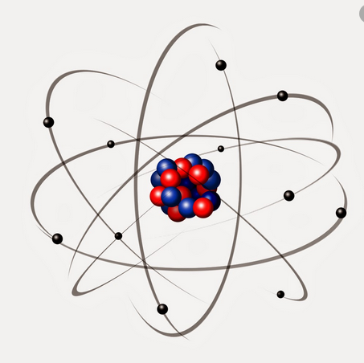
Δομή ατόμου
Ένα άτομο αποτελείται από ηλεκτρόνια, πρωτόνια και νετρόνια.
Γιαυτό τα ηλεκτρόνια τα πρωτόνια και τα νετρόνια ονομάζονται υποατομικά σωματίδια
Ηλεκτρόνια
Πυρήνας ατόμου που περιέχει πρωτόνια και νετρόνια
Πρωτόνιο (p) έχει μια μονάδα θετικού ηλεκτρικού φορτίου (στοιχειώδες φορτίο)
Νετρόνιο (n) δεν έχει ηλεκτρικό φορτίο
Ηλεκτρόνιο (e) έχει μια μονάδα αρνητικού ηλεκτρικού φορτίου (στοιχειώδες φορτίο)

Slide 11
Τα πρωτόνια έχουν ίση μάζα (ύλη) με τα νετρόνια.
Τα ηλεκτρόνια είναι πάρα πολύ μικρά …. (ένα πρωτόνιο (ή ένα νετρόνιο) είναι 1836 φορές μεγαλύτερο από ένα ηλεκτρόνιο).
Ο χώρος που «πιάνει» ένα άτομο αποτελείται από 99,999999% κενό.
Η μάζα (ύλη) του ατόμου βρίσκεται συγκεντρωμένη στο πυρήνα του, αφού εκεί υπάρχουν τα πρωτόνια και νετρόνια (ένα πρωτόνιο (ή ένα νετρόνιο) είναι 1836 φορές μεγαλύτερο από ένα ηλεκτρόνιο).

Slide 12
Τα ηλεκτρόνια βρίσκονται έξω από τον πυρήνα του ατόμου, και περιφέρονται γύρω από τον πυρήνα.
Προσοχή !! Σε ένα άτομο έχω ίσο αριθμό πρωτονίων και ηλεκτρονίων.
Παράδειγμα: Αν σε ένα άτομο υπάρχουν 5 πρωτόνια τότε οπωσδήποτε θα υπάρχουν και5 ηλεκτρόνια.
-
-
-
+
+
+
+
+
-
-

Slide 13
Ερώτηση 1
Ένα άτομο έχει δυο πρωτόνια και δυο ηλεκτρόνια. Ποιο το συνολικό φορτίο (ή φορτίο) του ατόμου;
Απάντηση
Το άτομο έχει 2 θετικά πρωτόνια με συνολικό φορτίο πρωτονίων +2
Το άτομο έχει 2 αρνητικά ηλεκτρόνια με συνολικό φορτίο ηλεκτρονίων -2
….άρα το συνολικό φορτίο του ατόμου δηλαδή το συνολικό φορτίο πρωτονίων και ηλεκτρονίων θα είναι:
-
+2 -2 = 0
+
άρα το συνολικό φορτίο του ατόμου είναι μηδέν
+
-

Slide 14
Ηλεκτρικό φορτίο (ή φορτίο) ατόμου.
Όπως είδαμε και προηγουμένως, το συνολικό φορτίο ηλεκτρονίων και πρωτονίων που περιέχονται σε ένα άτομο είναι μηδέν
Άρα όλα τα άτομα έχουν ηλεκτρικό φορτίο μηδέν, άρα τα άτομα είναι ηλεκτρικά ουδέτερα.
-
-
-
+
+
+
+
+
-
-

Slide 15
Ο ατομικός αριθμός ενός ατόμου είναι ο αριθμός πρωτονίων που περιέχει αυτό το άτομο.
Ο ατομικός αριθμός συμβολίζεται με το γράμμα Ζ
-
-
-
+
+
+
+
+
-
Παράδειγμα : αν ένα άτομο έχει 5 πρωτόνια , τότε ο ατομικός του αριθμός θα είναι 5 (Ζ = 5)
-

Slide 16
Ο αριθμός τον πρωτονίων-ατομικός αριθμός καθορίζει το είδος του ατόμου…. Ακολουθούν παραδείγματα
-
-
+
+
Ο ατομικός αριθμός αποτελεί την ταυτότητα του κάθε στοιχείου*.
+
+
-
-

Slide 17
Χημικά στοιχεία (ή στοιχεία) είναι υλικά που αποτελούνται από ένα είδος ατόμου.
Δηλαδή αποτελούνται από άτομα που όλα έχουν στον πυρήνα τους, τον ίδιο αριθμό πρωτονίων (δηλαδή ίδιο ατομικό αριθμό)
Για παράδειγμα ένα υλικό που αποτελείται από άτομα άνθρακα είναι στοιχείο, διότι σε όλα τα άτομα του θα υπάρχουν έξι πρωτόνια.
Χημικά στοιχεία είναι ο άνθρακας , το λίθιο, το οξυγόνο κ.α.
Στη φύση υπάρχουν περίπου 118 διαφορετικά χημικά στοιχεία (ή στοιχεία)

Slide 18
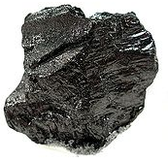
Χημικά στοιχεία (ή στοιχεία)
Ένα κομμάτι άνθρακα
Ένα άτομο άνθρακα
-
Ο άνθρακας αποτελείται από άτομα άνθρακα, που όλα τα άτομα έχουν μέσα στο πυρήνα τους 6 πρωτόνια, γιαυτό και τα άτομα αυτά είναι άτομα άνθρακα.
-
-
+
+
+
+
+
-
+
Άρα ο άνθρακας έχει ατομικό αριθμό 6 (Ζ=6)
-
-
Το υλικό άνθρακας είναι χημικό στοιχείο, αφού αποτελείται από ένα είδος ατόμου

Slide 19
Χημικά στοιχεία (ή στοιχεία)
Αέριο οξυγόνο
Ένα άτομο οξυγόνου
-
-
Το αέριο οξυγόνο αποτελείται από άτομα οξυγόνου, που όλα τα άτομα έχουν μέσα στο πυρήνα τους 8 πρωτόνια, γιαυτό και τα άτομα αυτά είναι άτομα οξυγόνου.
Άρα το οξυγόνο έχει ατομικό αριθμό Ζ= 8
-
-
+
+
+
+
+
+
-
+
+
-
Το υλικό οξυγόνο είναι χημικό στοιχείο, αφού αποτελείται από ένα είδος ατόμου
-
-

Slide 20
Μαζικός αριθμός ενός ατόμου είναι ο αριθμό πρωτονίων και νετρονίων του ατόμου.
-
Ο μαζικός αριθμός συμβολίζεται με το γράμμα Α
-
+
+
+
+
Παράδειγμα : αν ένα άτομο έχει 4 πρωτόνια και 5 νετρόνια , ο μαζικός του αριθμός θα είναι 9 :
5+4 =9
-
-

Slide 21
Ζ = ατομικός αριθμός (αριθμός πρωτονίων)
Α = μαζικός αριθμός (αριθμός πρωτονίων και νετρονίων)
Ν = αριθμός νετρονίων
Για ένα άτομο ισχύει:
Α = Ζ + Ν

Slide 22
Άσκηση 1
Ποια είναι η δομή του ατόμου (δηλαδή ποσά πρωτόνια, νετρόνια και ηλεκτρόνια περιέχει) που έχει Ζ = 9 και Α = 19 ;
Απάντηση
Ζ = 9 , άρα έχει ατομικό αριθμό 9 , και άρα θα έχει 9 πρωτόνια.
Αφού πρόκειται για άτομο θα έχει ίσο αριθμό πρωτονίων και ηλεκτρονίων. ‘Αρα το άτομο θα έχει και 9 ηλεκτρόνια.
Πρώτος τρόπος:
Για να βρω τον αριθμό νετρονίων (Ν) σκέφτομαι, αφού τα πρωτόνια μαζί με τα νετρόνια θα είναι 19 και έχω 9 πρωτόνια , άρα τα νετρόνια θα είναι 19 -9= 10 νετρόνια άρα Ν = 10 νετρόνια
Δεύτερος τρόπος:
Α = Ζ + Ν
19 = 9 + Ν
19 – 9 = Ν
Ν = 10 νετρόνια

Slide 23
Άσκηση 2
Ποια είναι η δομή του ατόμου (δηλαδή ποσά πρωτόνια, νετρόνια και ηλεκτρόνια περιέχει) που έχει 5 νετρόνια (Ν=5) και Α= 11 ;
Απάντηση
Α = 11 , άρα έχει μαζικό αριθμό 11 , και Ν=5.
Για να βρω τον αριθμό των πρωτονίων , αφαιρώ από το μαζικό αριθμό Α τα νετρόνια και έχω 11-5 =6
Άρα στο άτομο έχω 6 πρωτόνια, 6 ηλεκτρόνια και 5 νετρόνια.
Δεύτερος τρόπος:
Για να βρω τον αριθμό των πρωτονίων (=ατομικός αριθμός Ζ) έχω:
Α = Ζ + Ν
11 = Ζ + 5
11 – 5 = Ζ
6= Ζ

Slide 24
άτομο
Ο αριθμός των πρωτονίων (ατομικός αριθμός) ενός ατόμου, καθορίζει το είδος του ατόμου….
-
-
Παράδειγμα
ένα άτομο οξυγόνου έχει 8 πρωτόνια μέσα στο πυρήνα του
+
-
+
-
+
+
+
+
-
+
+
-
-
-

Slide 25
άτομο
-
-
Παράδειγμα
ένα άτομο άνθρακα έχει 6 πρωτόνια μέσα στο πυρήνα του
+
-
+
-
+
+
-
+
+
-

